Slide 1


Slide 2

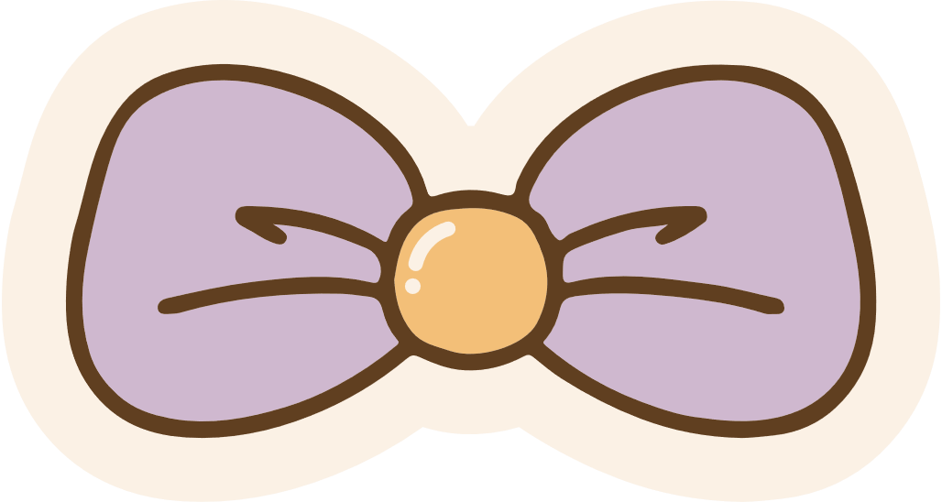














Slide 3

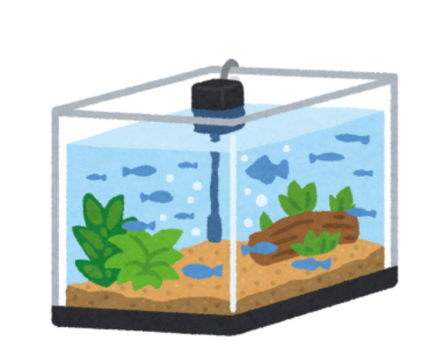

Một bể cá hình hộp chữ nhật có chiều dài 7 dm, chiều rộng 4 dm và chiều cao 3 dm. Diện tích xung quanh của bể cá là:
A. 77 ${dm}^{2}$
B. 44 ${dm}^{2}$
C. 22 ${dm}^{2}$
D. 66 ${dm}^{2}$

Slide 4
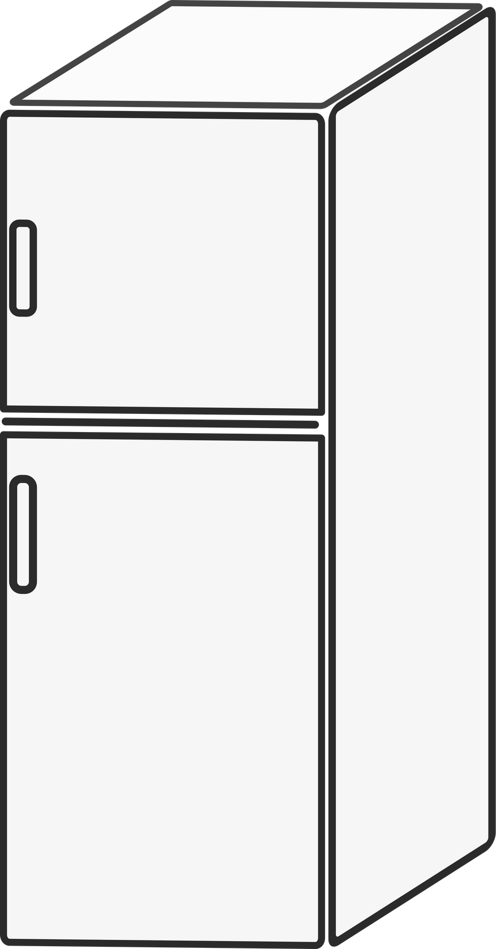
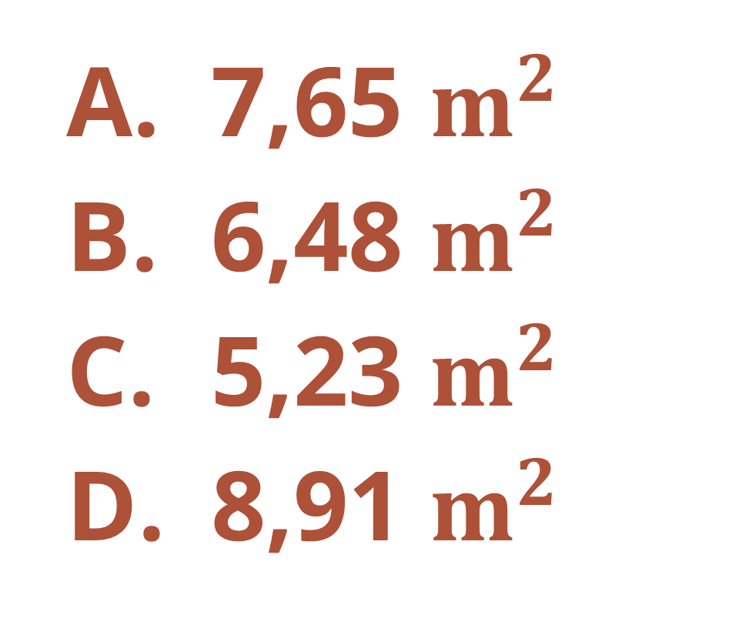
Một chiếc tủ lạnh hình hộp chữ nhật có chiều dài 12 dm, chiều rộng 0,6 m và chiều cao 1,8 m. Hãy tính diện tích xung quanh của tủ lạnh
7,65 $m^{2}$
6,48 $m^{2}$
5,23 $m^{2}$
8,91 $m^{2}$

Slide 5


Slide 6
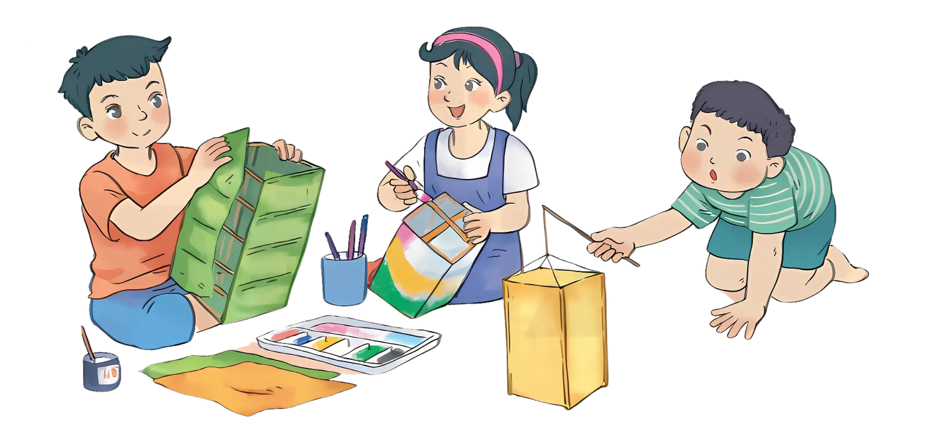
Vậy phần giấy của cậu dùng đúng bằng diện tích xung quanh của đèn lồng.
Tớ chỉ bọc 4 mặt xung quanh của đèn lồng.
Tớ thì bọc cả mặt trên và mặt dưới thì cần tất cả bao nhiêu giấy?

Slide 7
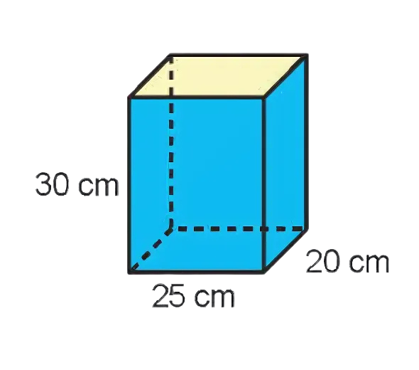
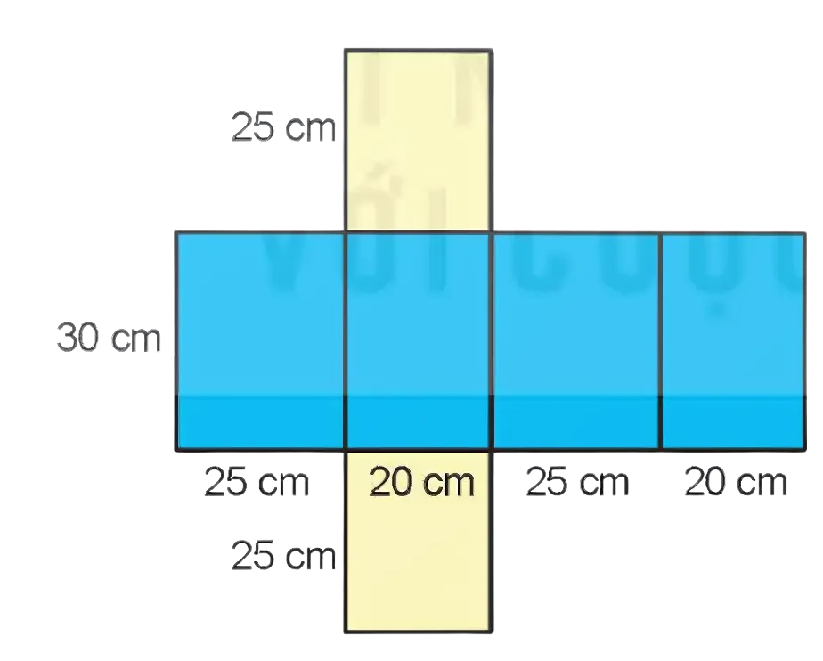

Diện tích tất cả các mặt của một hình hộp chữ nhật là diện tích toàn phần của hình hộp chữ nhật đó.

Slide 8
Các bạn hãy tự tính xem nào!

Slide 9
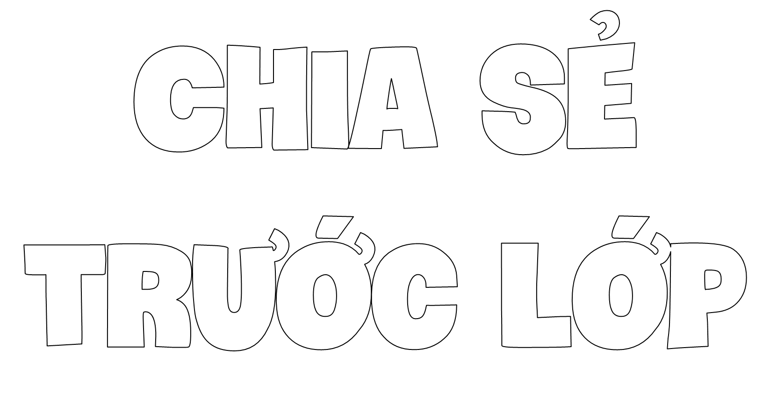

Slide 10
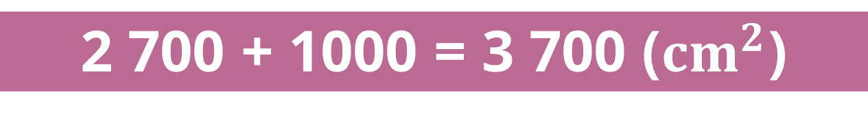

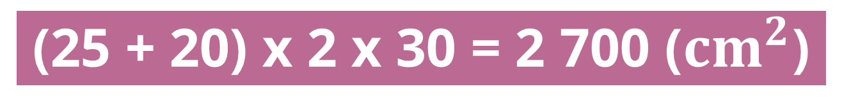
Diện tích xung quanh của hình hộp chữ nhật là:
(25 + 20) x 2 x 30 = 2 700 (${cm}^{2}$)
Diện tích hai đáy của hình hộp chữ nhật là:
25 x 20 x 2 = 1000 (${cm}^{2}$)
Diện tích toàn phần của hình hộp chữ nhật là:
2 700 + 1000 = 3 700 (${cm}^{2}$)

Slide 11


Diện tích toàn phần của hình hộp chữ nhật là tổng diện tích xung quanh và diện tích hai đáy.

Slide 12




Slide 13
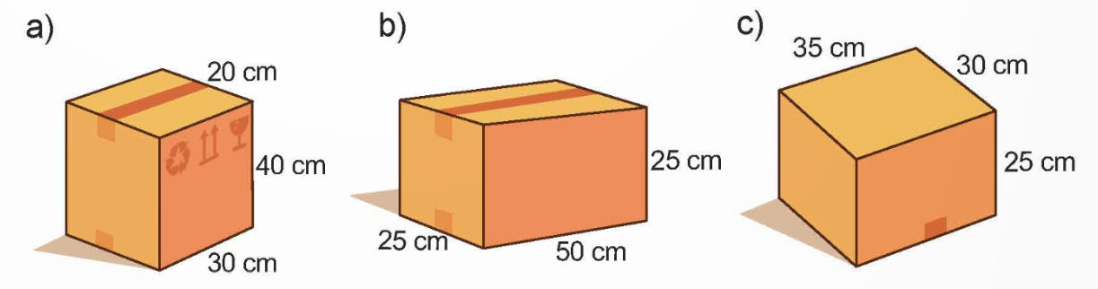

Slide 15
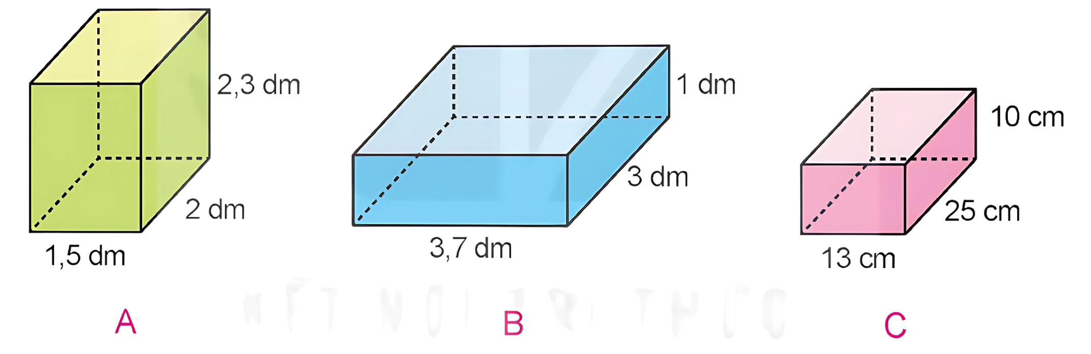
Chiếc hộp nào dưới đây có diện tích toàn phần lớn nhất?

Slide 17





Slide 18

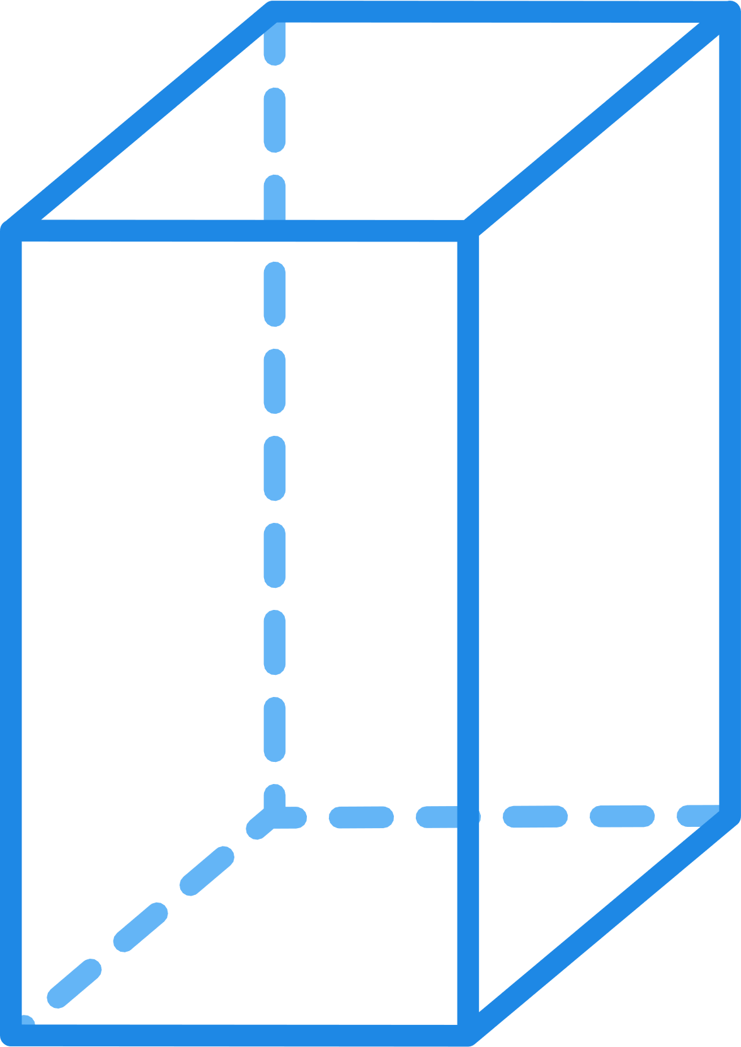
Một hình hộp chữ nhật có diện tích toàn phần là 96 m², diện tích xung quanh là 64 m². Tính diện tích hai đáy.
Diện tích hai đáy là:
96 – 64 = 32 (m² )
Đáp số: 32 m²

Slide 19


Slide 20
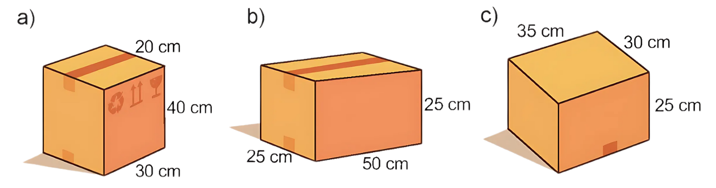

Diện tích xung quanh của hình hộp chữ nhật là: (30 + 20) × 2 × 40 = 4 000 (cm²)
Diện tích hai đáy của hình hộp chữ nhật là: 30 × 20 × 2 = 1 200 (cm²)
Diện tích toàn phần của hình hộp chữ nhật là: 4 000 + 1 200 = 5 200 (cm²)

Slide 21
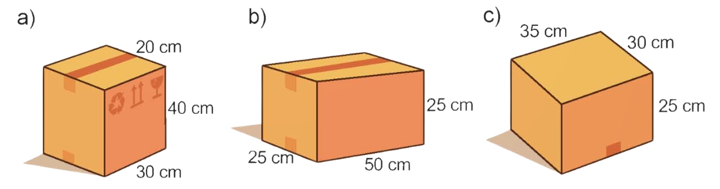
Diện tích xung quanh của hình hộp chữ nhật là: (25 + 50) × 2 × 25 = 3 750 (cm²)
Diện tích hai đáy của hình hộp chữ nhật là: 25 × 50 × 2 = 2 500 (cm²)
Diện tích toàn phần của hình hộp chữ nhật là: 3 750 + 2 500 = 6 250 (cm²)

Slide 22
Diện tích xung quanh của hình hộp chữ nhật là: (35 + 30) × 2 × 25 = 3 250 (cm²)
Diện tích hai đáy của hình hộp chữ nhật là: 35 × 30 × 2 = 2 100 (cm²)
Diện tích toàn phần của hình hộp chữ nhật là: 3 250 + 2 100 = 5 350 (cm²)

Slide 23
Diện tích xung quanh của hình hộp chữ nhật A là:
(1,5 + 2) × 2 × 2,3 = 16,1 (dm²)
Diện tích hai đáy của hình hộp chữ nhật A là:
1,5 × 2 × 2 = 6 (dm²)
Diện tích toàn phần của hình hộp chữ nhật A là:
16,1 + 6 = 22,1 (dm²)

Slide 24
Diện tích xung quanh của hình hộp chữ nhật B là:
(3,7 + 3) × 2 × 1 = 13,4 (dm²)
Diện tích hai đáy của hình hộp chữ nhật B là:
3,7 × 3 × 2 = 22,2 (dm²)
Diện tích toàn phần của hình hộp chữ nhật B là:
13,4 + 22,2 = 35,6 (dm²)

Slide 25
Đổi: 13 cm = 1,3 dm; 25 cm = 2,5 dm; 10 cm = 1 dm
Diện tích xung quanh của hình hộp chữ nhật C là:
(1,3 + 2,5) × 2 × 1 = 7,6 (dm²)
Diện tích hai đáy của hình hộp chữ nhật C là:
1,3 × 2,5 × 2 = 6,5 (dm²)
Diện tích toàn phần của hình hộp chữ nhật C là:
7,6 + 6,5 = 14,1 (dm²)

Slide 26
Chiếc hộp nào dưới đây có diện tích toàn phần lớn nhất?
22,1 dm²
35,6 dm²
14,1 dm²

